Slide 1
progress report

Slide 2
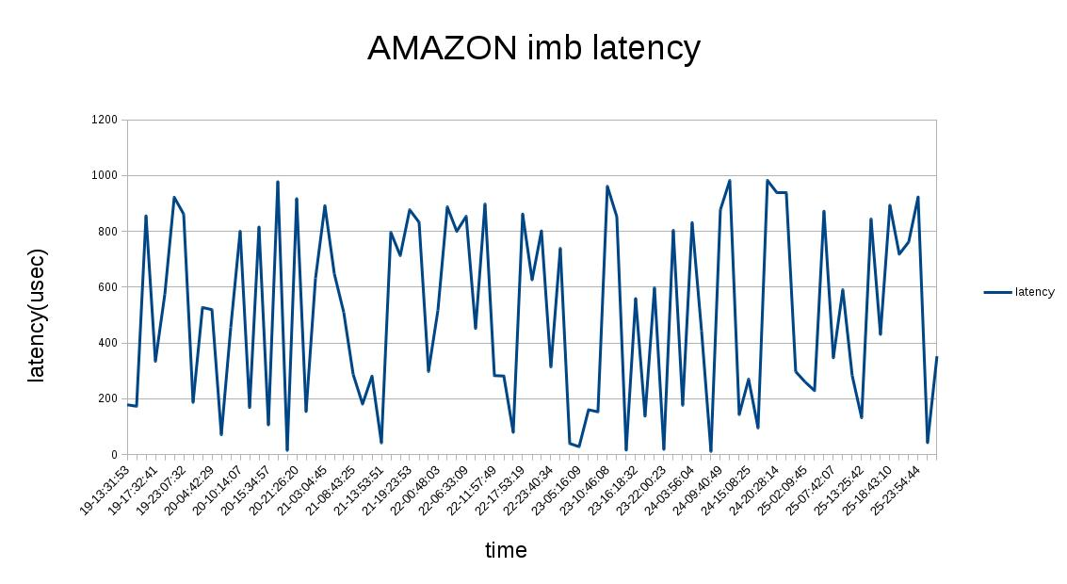
Amazon imb latency
AMAZONの方は極めて不安定で、それにlatencyは大きすぎます、図に書いてあるように19日から26日にかかりますが、90回しかデータとれませんでした。
こういう現象はデータコピーだけではなく、MPIの通信速度にも大きく影響を与えると思います。
でも今は無料のvery lowのEthernetで計ってます、課金すればこの現象は改善できると思われます。
64Bと4MBのbandwidthのグラフはdropboxにアップロードしましたので、そちらをご覧ください。

Slide 3
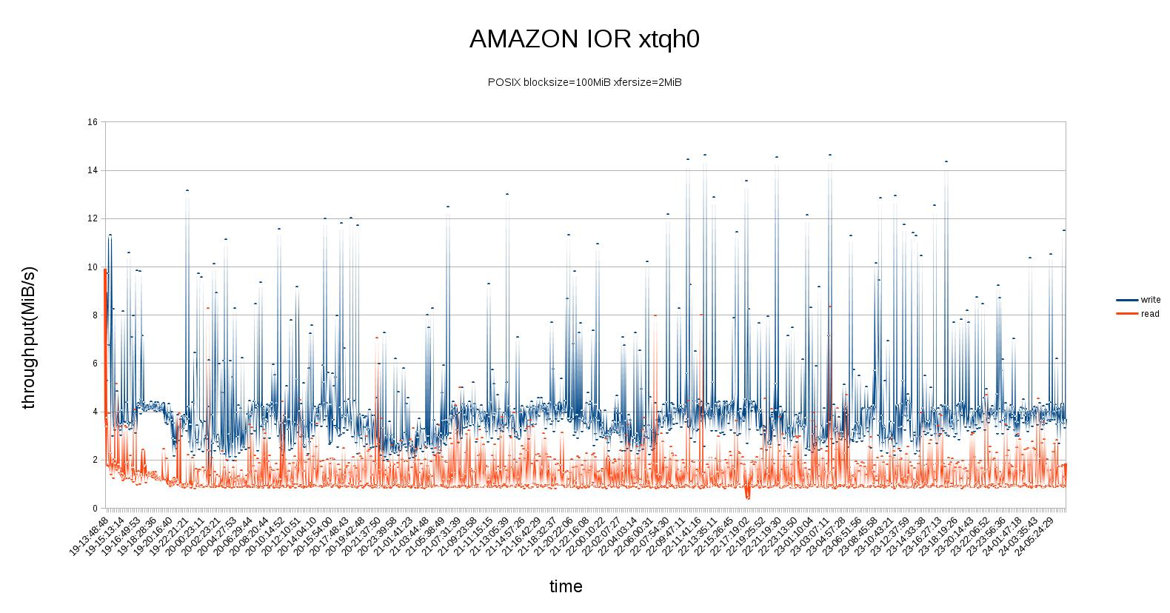
Amazon IOR xtqh0
これはアマゾンから研究室のファイルサーバーへアクセスするときのベンチマーク
不安定ですが、複数のノードを束ねることで安定させることができると思います。

Slide 4
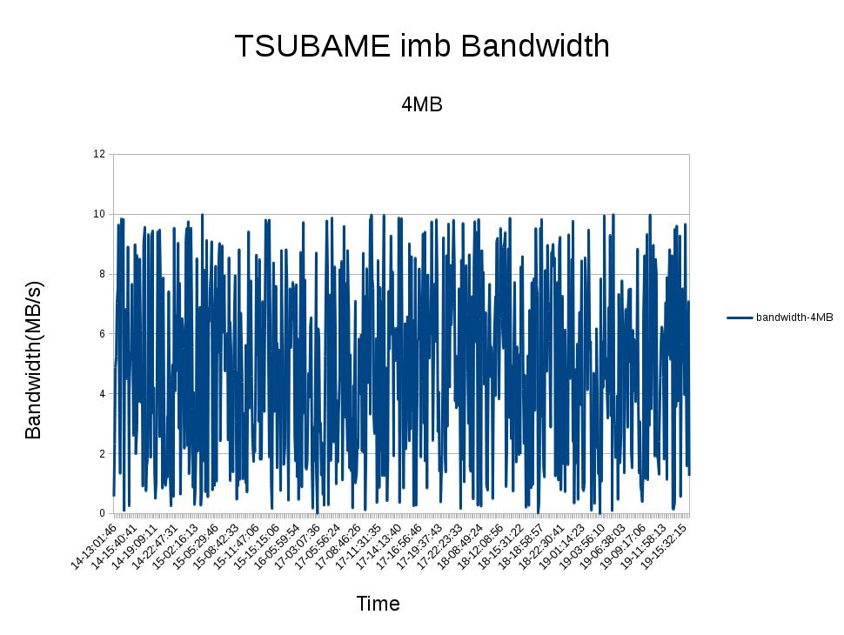
TSUBAME imb bandwith-4MB
Tsubameのimbのpingpongの4MBのデータをグラフにしました
ご覧の通り不安定のようですが、今iperfの計測をしていますので、そちらの結果が出ましたらまとめてバンド幅の報告を致します

